Slide 1
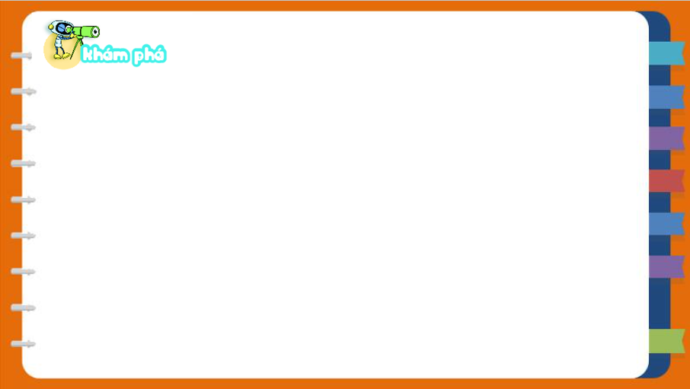

UBND QUẬN LONG BIÊN
TRƯỜNG MN HOA HƯỚNG DƯƠNG
LĨNH VỰC PHÁT TRIỂN NHẬN THỨC
Làm quen với toán: Ôn nhận biết hình vuông, hình chữ nhật,
hình tròn, hình tam giác
Lứa tuổi: 5-6 tuổi
Giáo viên: Vũ Thị Ngọc Anh
Năm học 2024-2025

Slide 2
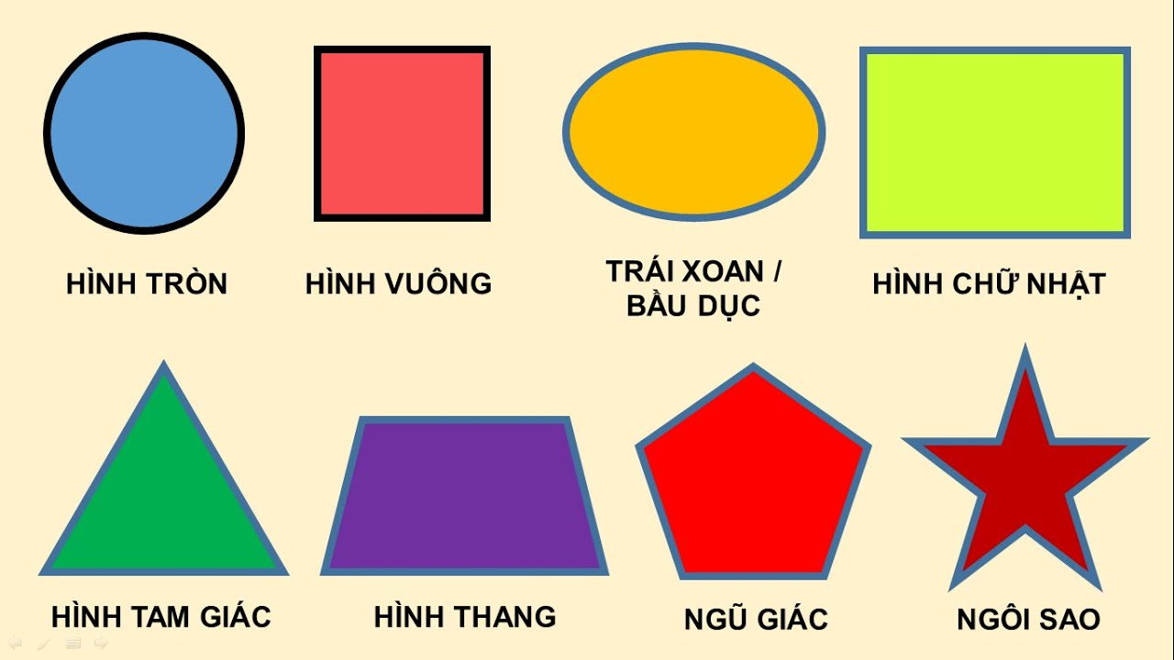

Slide 3
Trò chơi 1: Nhanh tay – nhanh mắt
Cách chơi: Cô nói tên hoặc đặc điểm của hình. Nhiệm vụ của cả lớp là nhanh tay chọn hình, giơ lên và đọc thật to tên hình.

Slide 4

Trò chơi 2: Thi xem đội nào nhanh
Cách chơi: Chia lớp thành 2 đội. Nhiệm vụ của 2 đội là dung các hình có sẵn ghép lại thành sản phẩm từ các hình theo mẫu
Luật chơi: Thời gian là 1 bản nhạc, đội nào ghép nhanh và đúng là đội giành chiến thắng

Slide 5
Trò chơi 3: Thử tài của bé
Cách chơi: Chia lớp thành 4 nhóm. Mỗi nhóm đều có nội dung chơi về các hình. Nhiệm vụ của 4 nhóm là dung các nguyên liệu đã được chuẩn bị tạo ra sản phẩm

